Slide 1
JOURNEE D’IMMERSION A L’UNIVERSITE DES ANTILLES SUR LE CAMPUS DE SCHOELCHER
Lundi 13 mars 2017
LPO NORD CARAIBE - BELLEFONTAINE

Slide 2
Objectifs de la journée
Promouvoir les filières scientifiques et plus particulièrement la licence de biologie de l’Université des Antilles auprès des élèves du lycée Polyvalent Nord Caraïbe.
Elaborer une stratégie pédagogique préparant à une autonomie de pensée scientifique et d’organisation des lycéens indispensable à la réussite de leurs études supérieures via un tutorat avec des étudiants de 3° année de licence Biologie.
Mettre en œuvre un tutorat entre les élèves de lycée et les étudiants en 3° année de licence de biologie afin de sensibiliser les étudiants aux divers métiers de l’enseignement.

Slide 3
Planning de la journée
9h00 : Entrée en salle de TP au DSI
Travail en binôme (1 lycéen + 1 étudiant)
Sujet du travail expérimental : Diversité génétique des abeilles avec la réalisation d’une PCR
11h00 : Visite de la bibliothèque universitaire et du campus
12h00 : Déjeuner au Restaurant Universitaire
12h45 – 13h15 : Temps libre sur le campus
13h30 – 15h00 : Fin du TP « Diversité génétique des abeilles »
Utilisation des résultats de la PCR pour faire une électrophorèse et discuter de l’impact du phénomène d’hybridation au sein des ruchers français

Slide 4
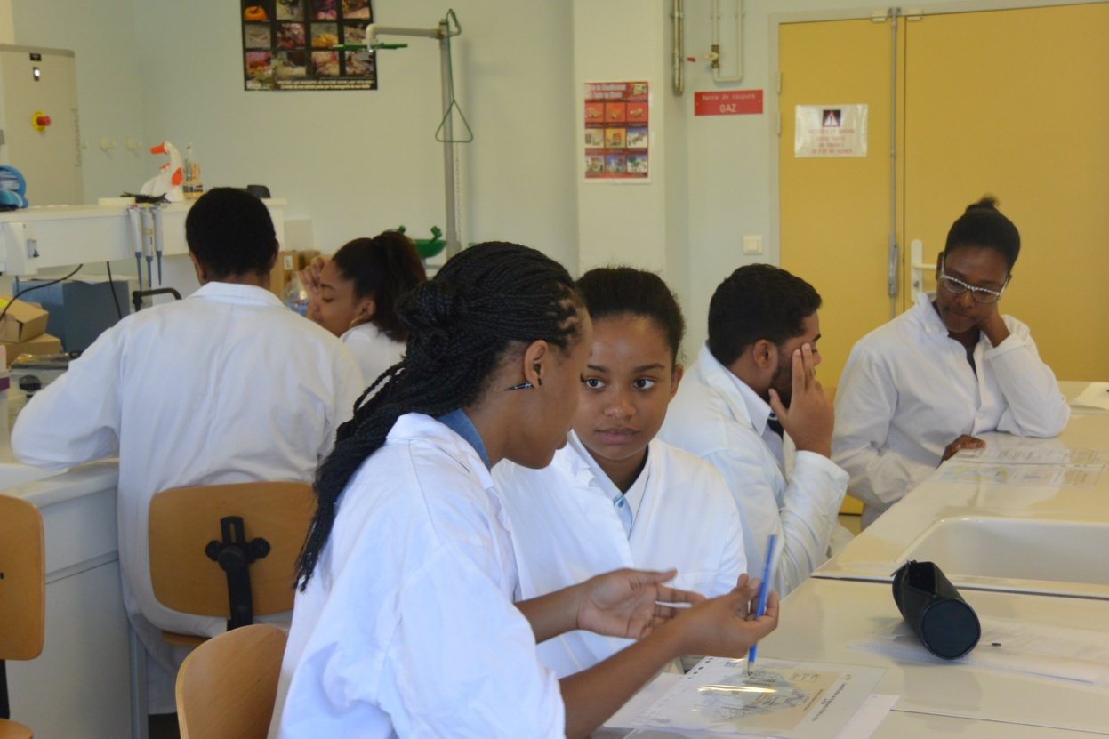
Séance de travaux pratiques (matinée)
Travail en binôme (1 lycéen + 1 étudiant)
Sujet du travail expérimental : Diversité génétique des abeilles avec la réalisation d’une PCR

Slide 5
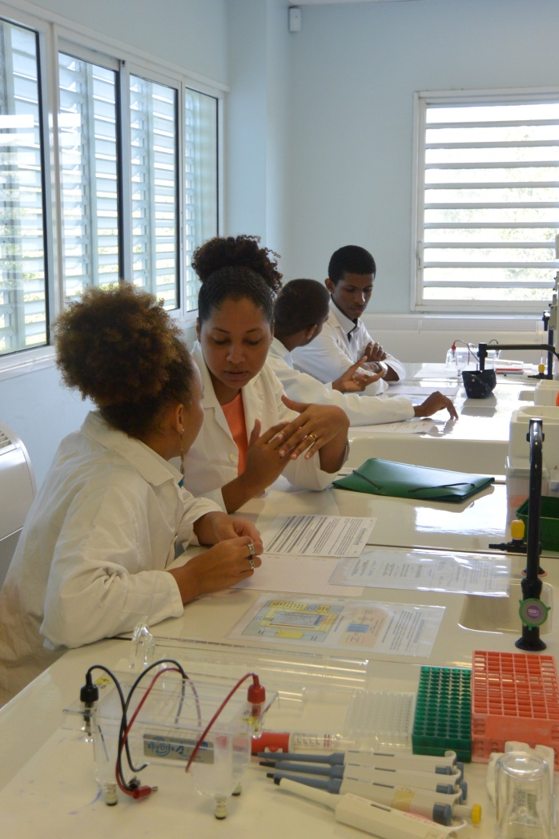
Séance de travaux pratiques (matinée)
Rôle du tuteur
Aider le lycéen :
à construire sa démarche scientifique
à comprendre les techniques expérimentales utilisées (présentation des techniques de PCR et d’électrophorèse)

Slide 6
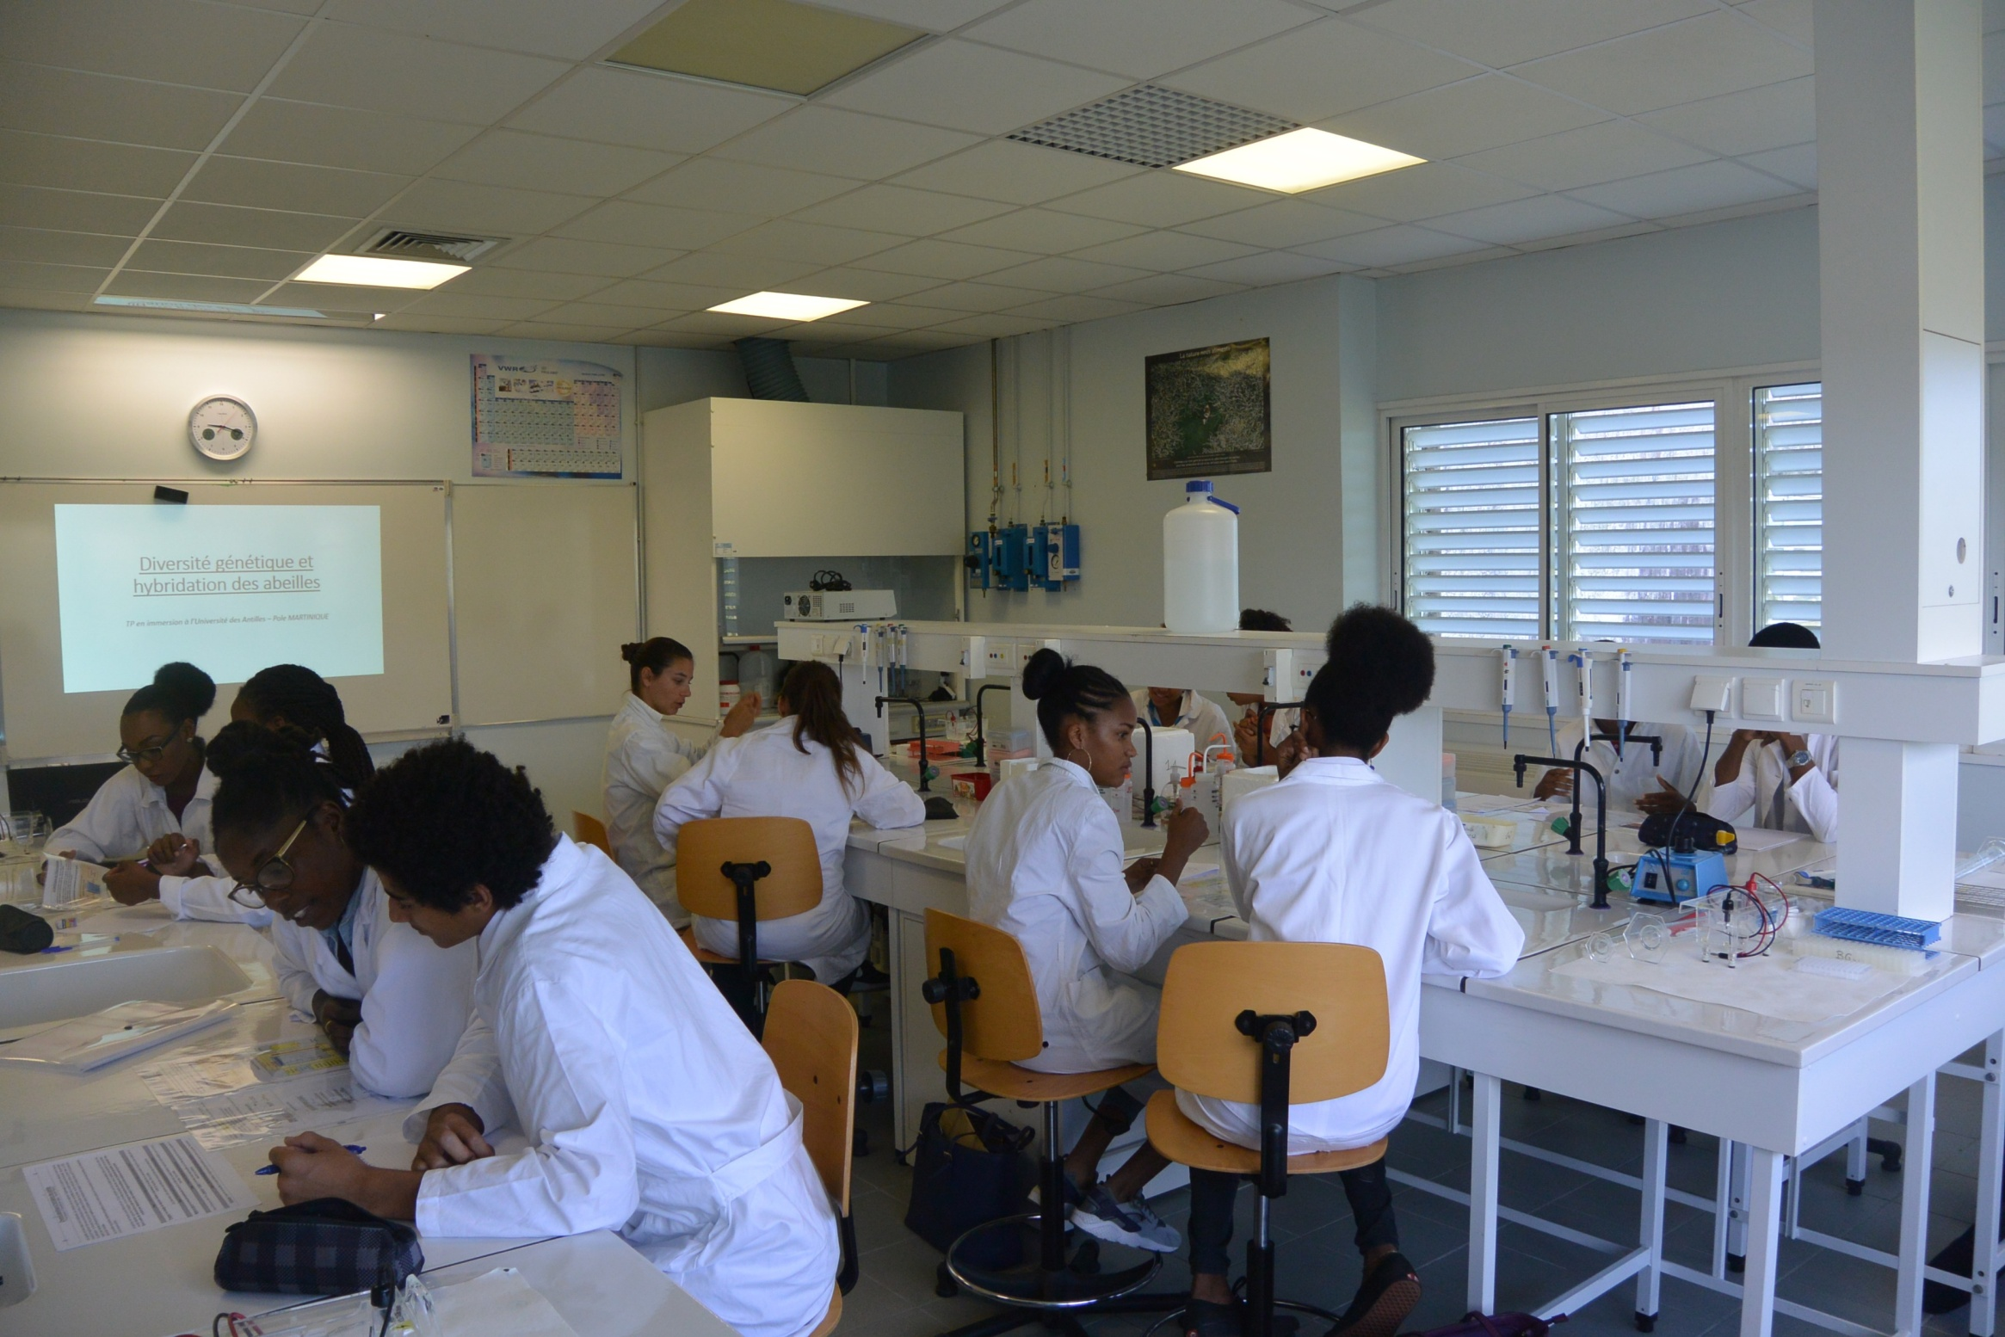

Slide 7
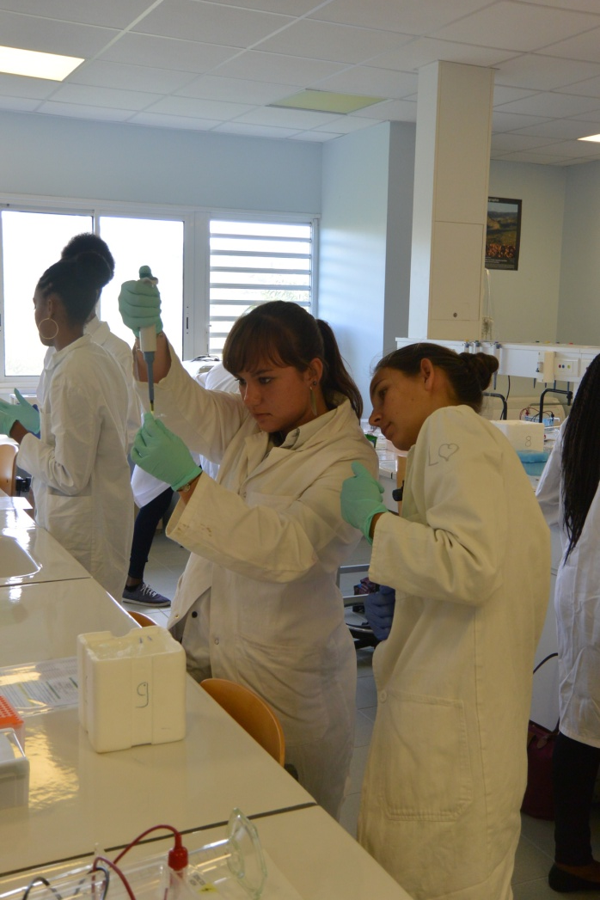
Séance de travaux pratiques (matinée)
Rôle du tuteur
Aider le lycéen à réaliser la PCR et le gel pour l’électrophorèse en organisant un cadre laissant la plus grande autonomie aux lycéens
>> Lire un protocole expérimental complexe afin d’établir une procédure et une organisation au sein de la paillasse permettant de mener à bien l’expérimentation

Slide 8
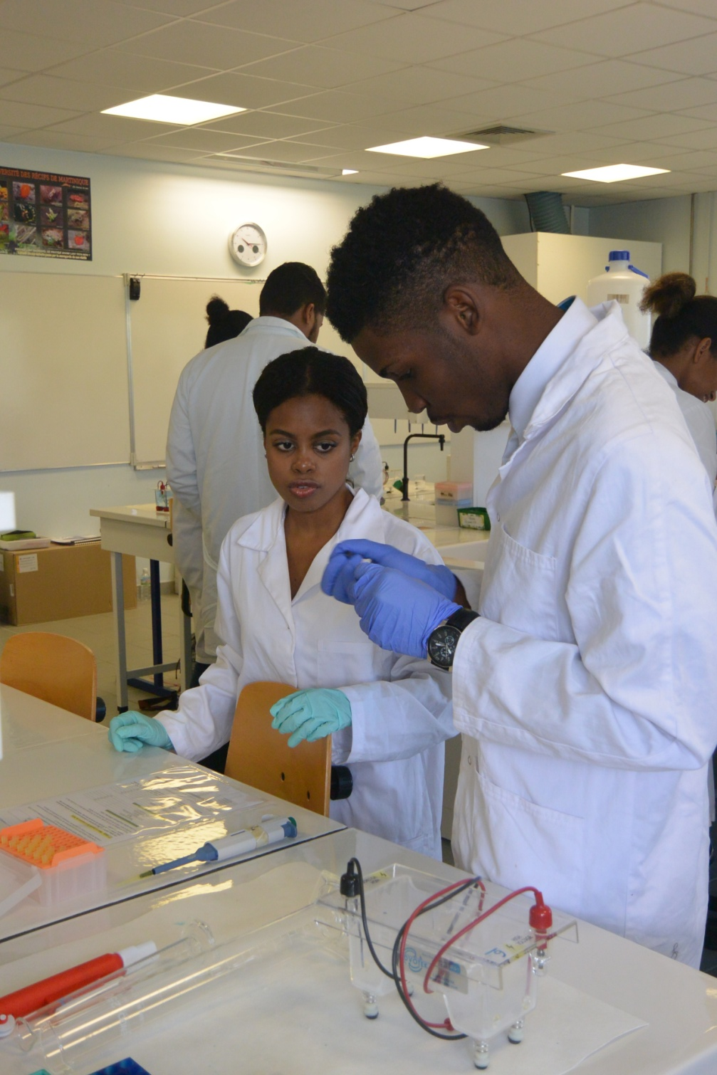
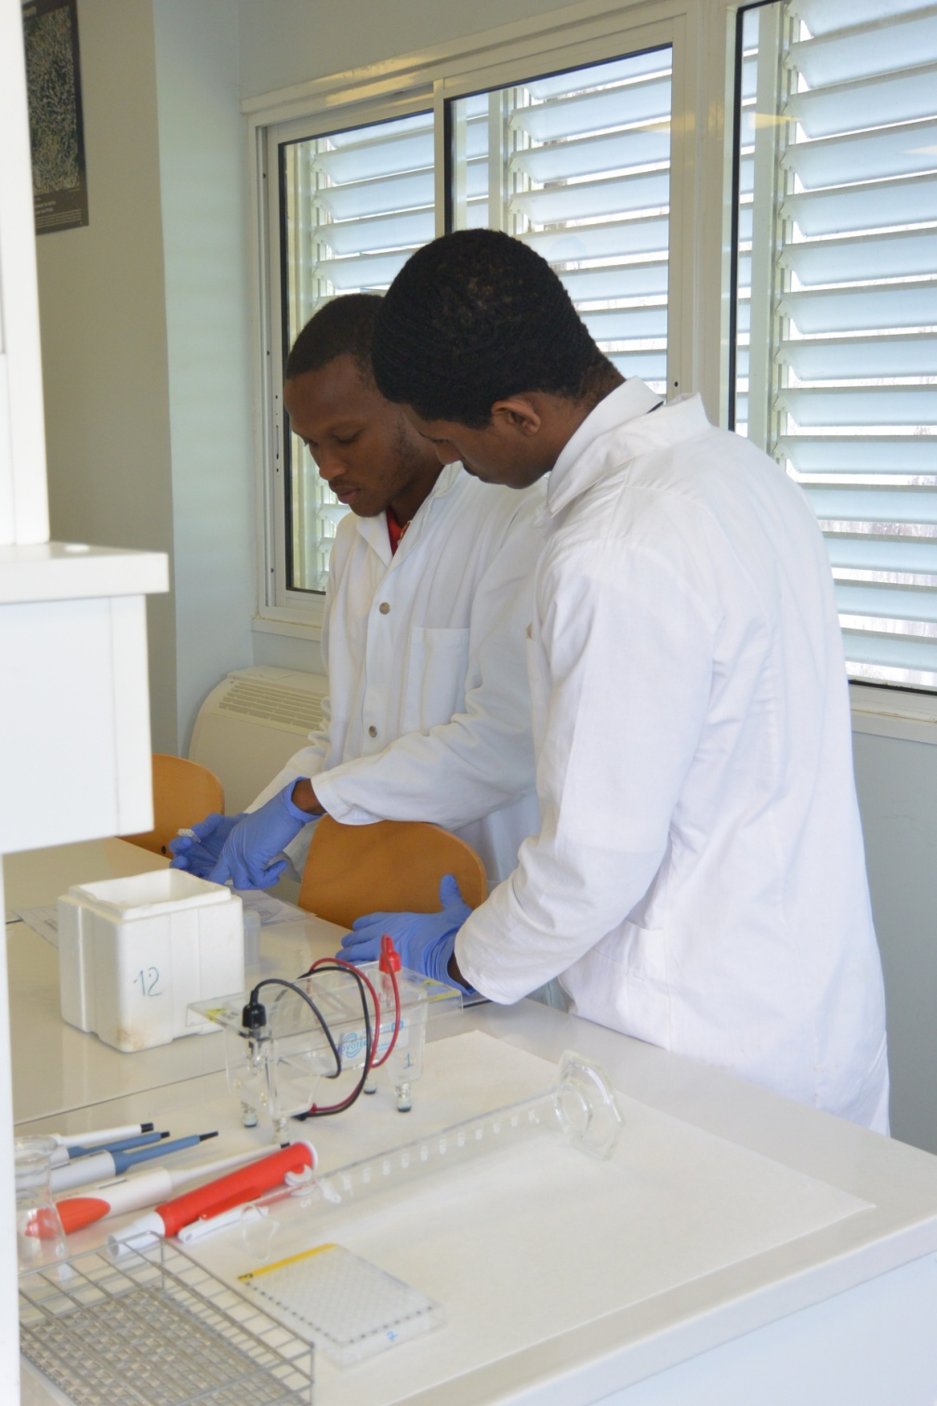

Slide 9
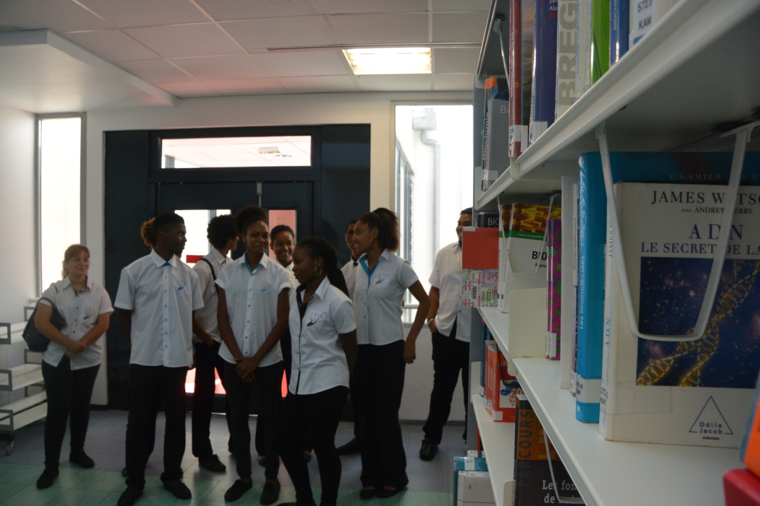
Visite de la bibliothèque universitaire (matinée)
Durant les cycles de la PCR, les lycéens ont visité la bibliothèque universitaire puis sont allés manger au restaurant universitaire avant d’avoir ½ heure de temps libre sur le campus de l’Université.

Slide 10
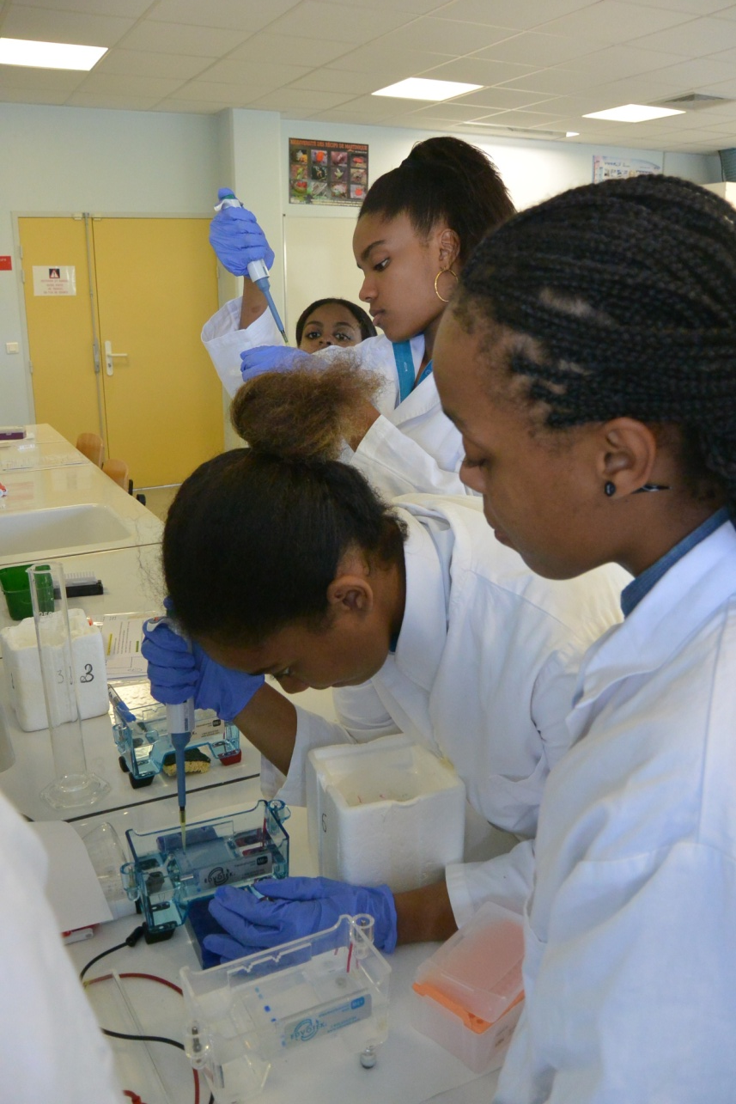
Séance de travaux pratiques (après midi)
Réalisation de l’électrophorèse avec les produits de la PCR

Slide 11
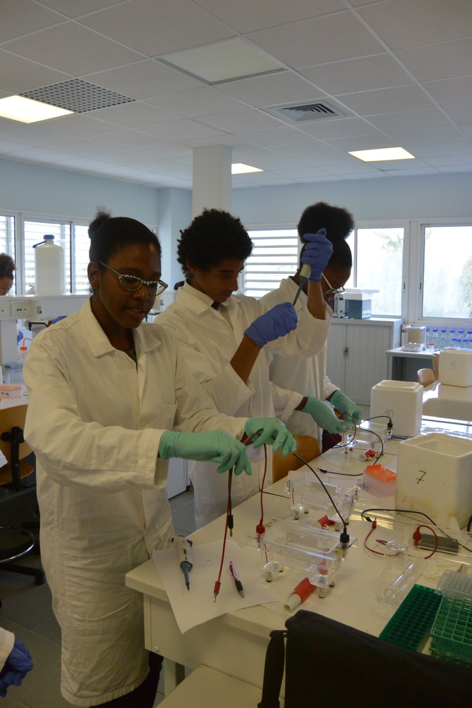
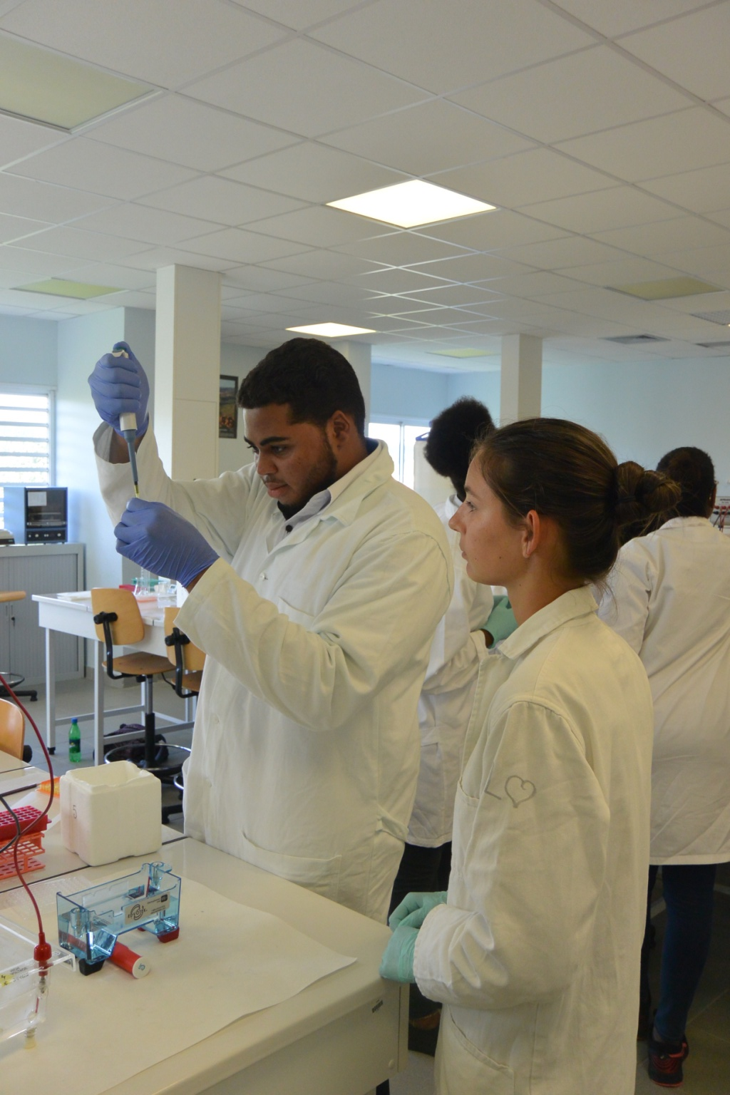

Slide 12
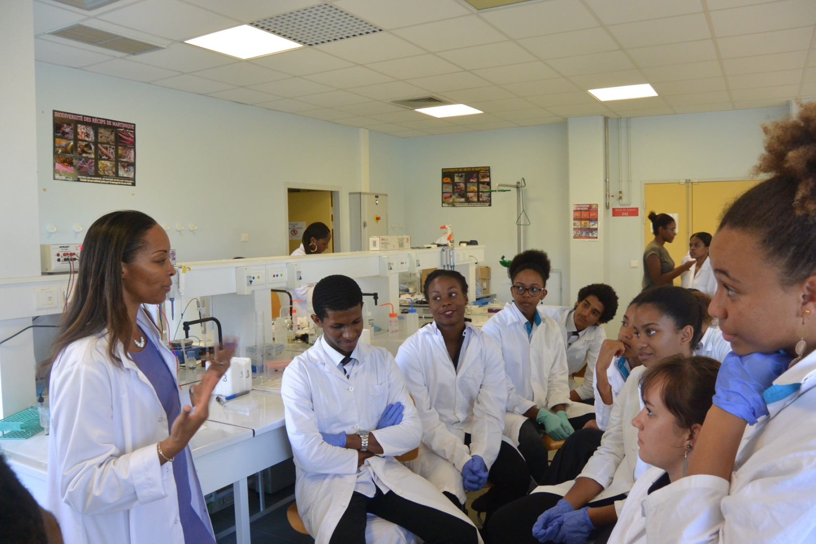
Bilan de la journée (après midi)
La séance s’est terminée par un échange entre les lycéens et Mme THIMON CALLIER, maitre de conférence à l’Université des Antilles.

Slide 13
Remerciements
M FLAUN, Proviseur du LPO Nord Caraïbe de Bellefontaine
M JANKY, Président de l’Université des Antilles
Mme THIMON CALLIER, maitre de conférence à l’Université des Antilles
Mme CHARLOSSE, IA-IPR (Inspectrice Pédagogique) de SVT en Martinique
Les agents techniques des laboratoires du LPO Nord Caraïbe et de l’Université des Antilles
Merci à toutes ces personnes qui ont permis le bon déroulement de cette journée très formatrice pour les élèves et les étudiants ; journée à renouveler avec la prochaine promotion de lycéens et d’étudiants.

